Slide 1

Cult of Datura
A Game by The Gaslighters

Slide 2

Cult of Datura
A Game by The Gaslighters
Designer: Karim
Coder: Nici, Athi

Slide 3
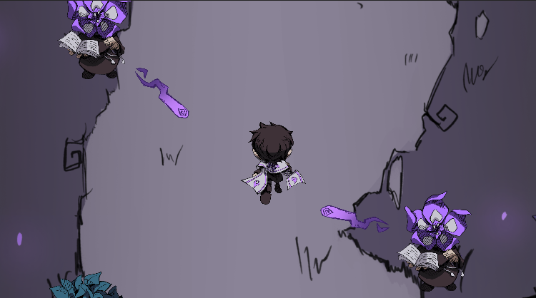
Das Spiel
Top-Down Auto-Runner
Setting rund um einen Hypnose-Kult
???

Slide 4
Entwicklungsprozess
Wie heben wir uns von konventionellen Auto-Runner ab? → Hypnose-Mechanik
Wie kombinieren wir Storytelling mit fast-paced Gameplay?
???

Slide 5
Was ist gut gelaufen?
Kommunikation & Feedback-Loop innerhalb vom Team
Aufgabenaufteilung unter Coder
Feedback von Dozenten und Mitstudierenen kontinuierlich eingepflegt

Slide 6
Was ist nicht so gut gelaufen?
Merge-Konflikte im Git-Repo
Späte konzeptuelle Änderungen an Gegner
Abhängigkeit zwischen Level Design und Environment

